Slide 1
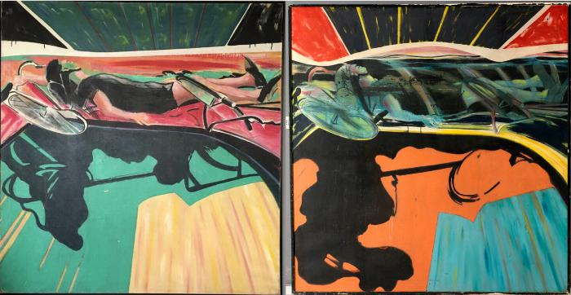
Los Hijos de la Dicha (díptico Medellín) (GD-O-0026)
Panel A: Obra rectangular casi cuadrada, orientación vertical. Composición en base a figura humana acostada en el piso, lleva casco, tricota y calza. Esta acostado sobre una bicicleta. El retratado esta en el piso. Fondo en tono verde, negro y amarillo. Predominio de formas torcidas. Panel B: Obra rectangular casi cuadrada, orientación vertical. Composición en base a figura humana acostada en el piso, lleva casco, y proyecta una sombra hacia la parte baja. Fondo en tono rojo, naranjo, negro verde. Predominio de formas torcidas.

Slide 2
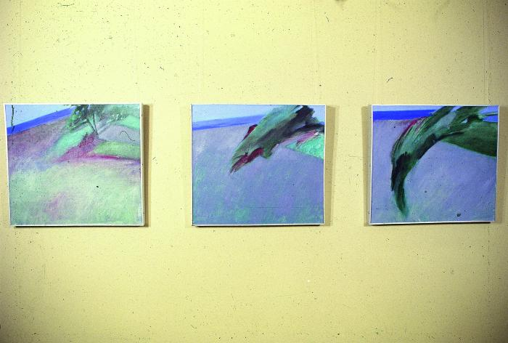
San Jorge y El Dragon (GD-O-0019)
Composición de tres cuadros. Panel A: Composición que presenta un árbol hacia el sector superior derecho del cuadro, en su sombra se ve la silueta de una persona que lleva una especie de espada. Panel B: Composición que presenta en la esquina superior derecha una forma que va modificándose. Panel C: Composición que presenta en la esquina superior derecha una forma que va modificándose y que se agranda hacia el extremo inferior.

